Slide 1
ÖZOFAGUS STENTLERİ
EĞİTİM SONRASI HEMŞİRE EĞİTİM PROGRAMI
ÖZOFAGUS STENTLERİ
Prof.Dr.Ahmet Dobrucalı
İÜ. Cerrahpaşa Tıp Fakültesi
Gastroenteroloji Bilim Dalı

Slide 2
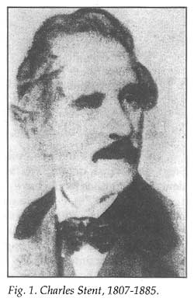
Etimoloji
Merriam Webster International Dictionary;
1-
2- İngiliz diş hekimi ‘Charles Stent’ (1807–1885)
Alman plastik cerrah ‘Johannes Fredericus Samuel Esser’ (1877- 1946)
Latince
Extendere , Extentus
(germek, uzatmak, esnetmek)
İngilizce
Extenten (gerilme, germe, uzatma, genişleme)
Stenten
STENT

Slide 3
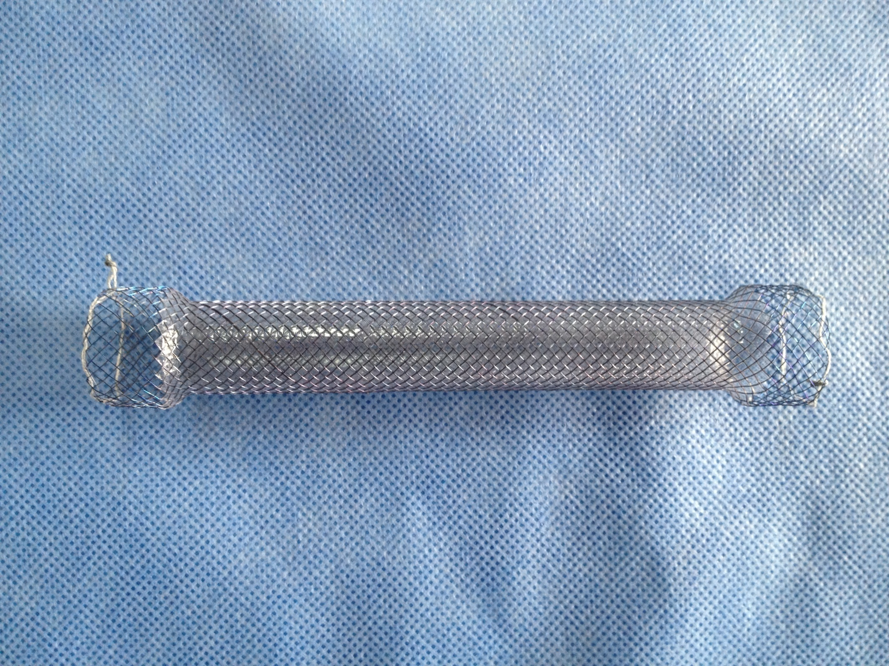
Stent

Slide 4
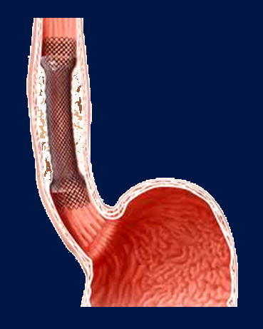
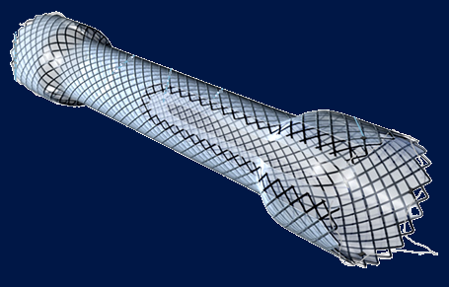
Uzunluk (mm)
Stent gövde çapı (mm)
Huni çapı (mm)

Slide 5
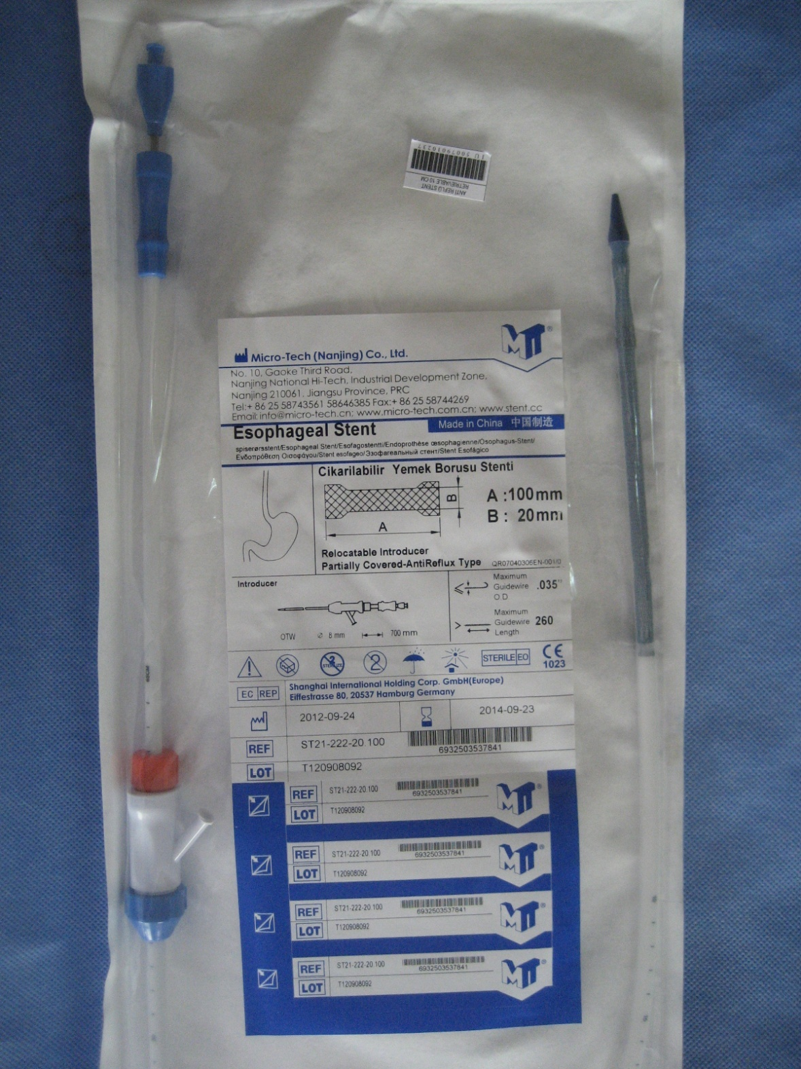
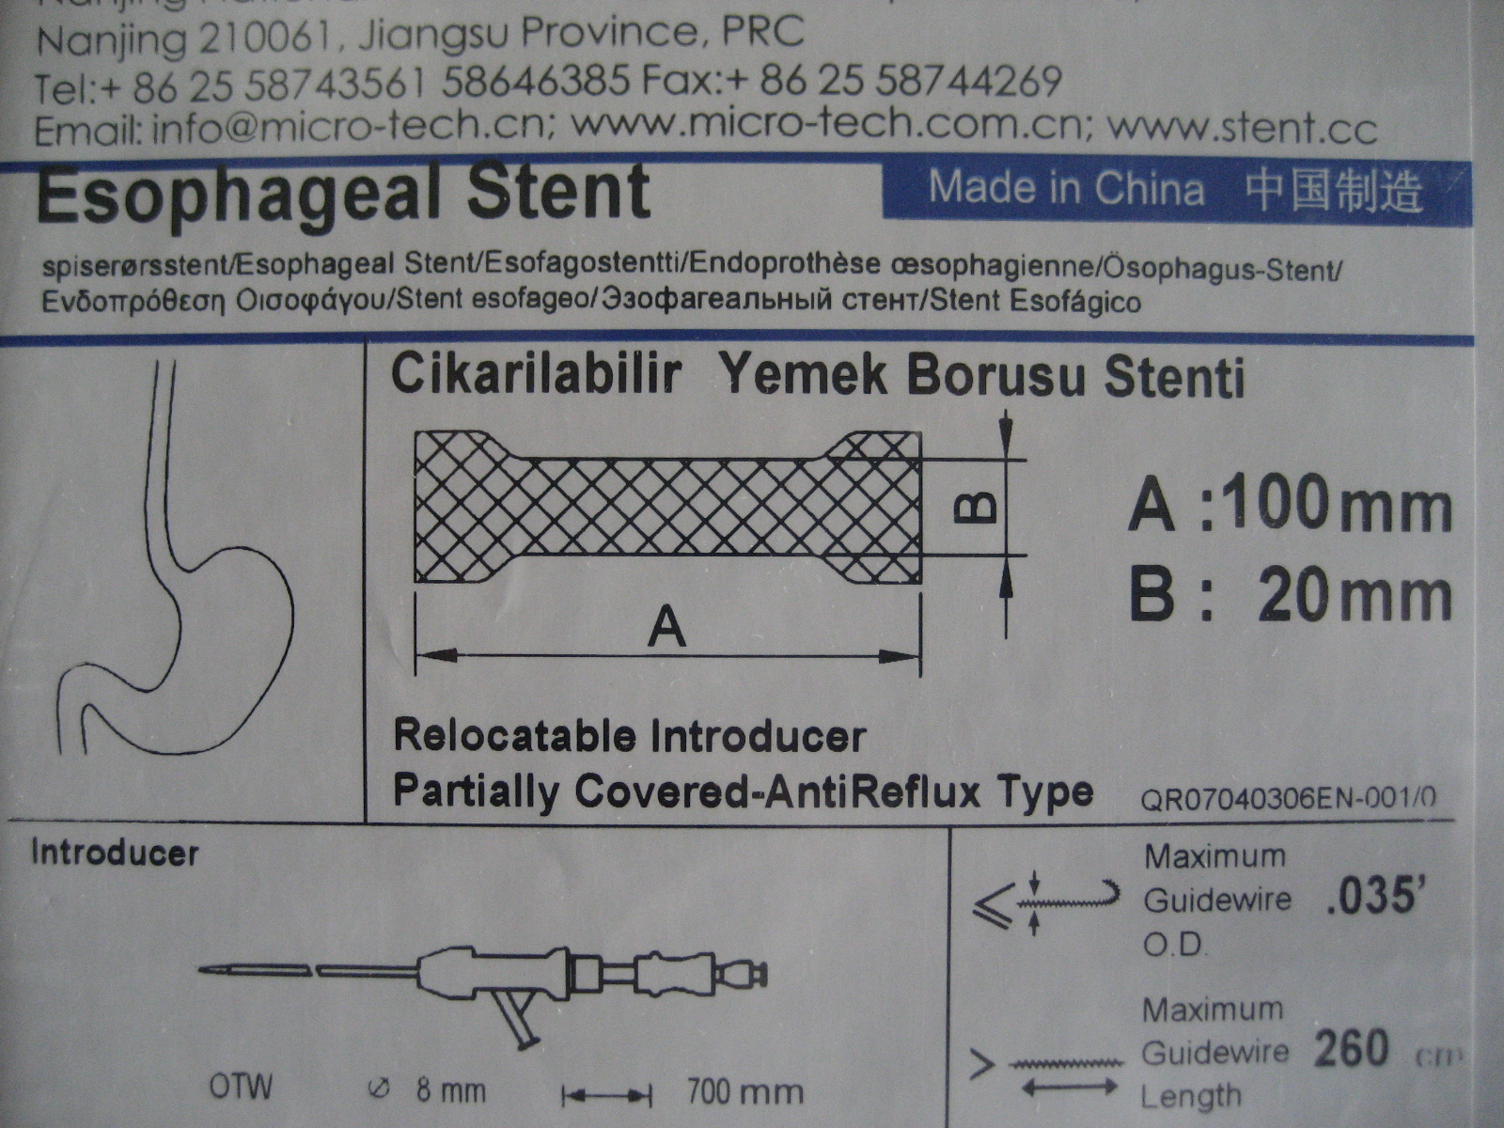

Slide 6
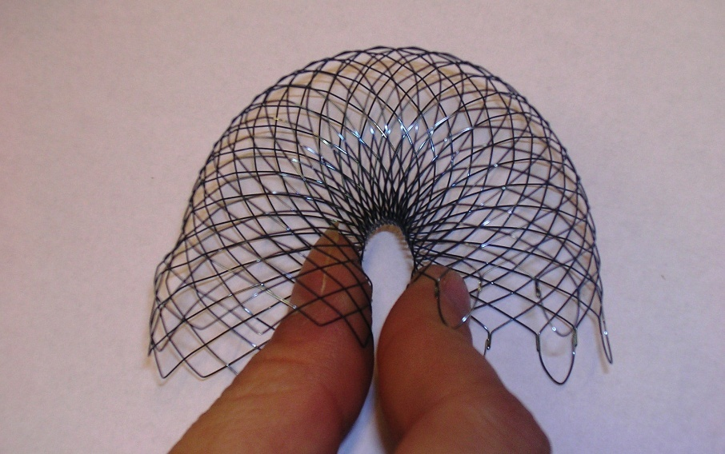

Slide 7
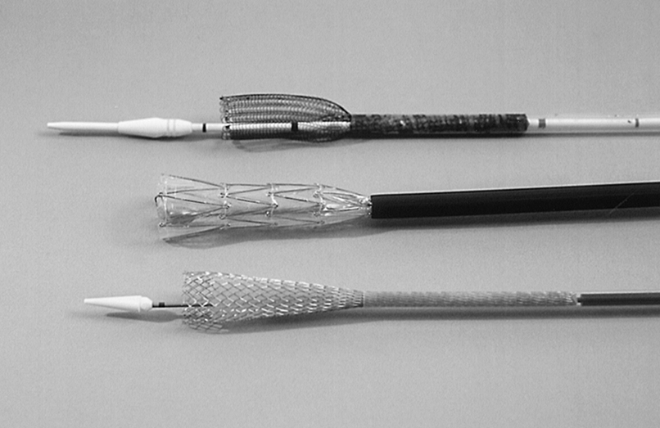
Guide
Stent
Zeytin uç
İç kateter
Dış kateter

Slide 8
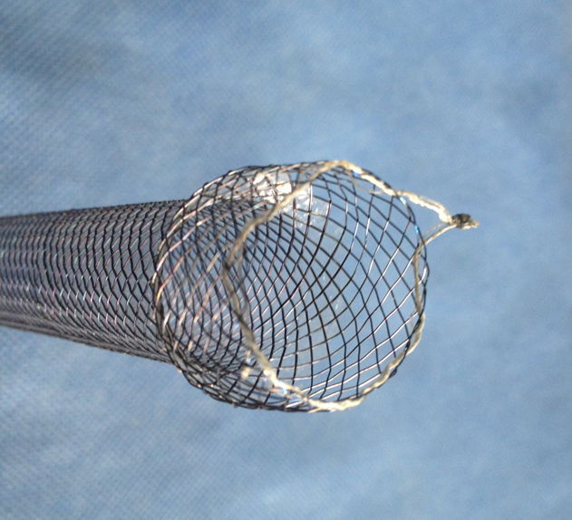

Slide 9
SEMS & TTSS
Self Expandable Metallic Stent & Through The Scope Stent

Slide 10
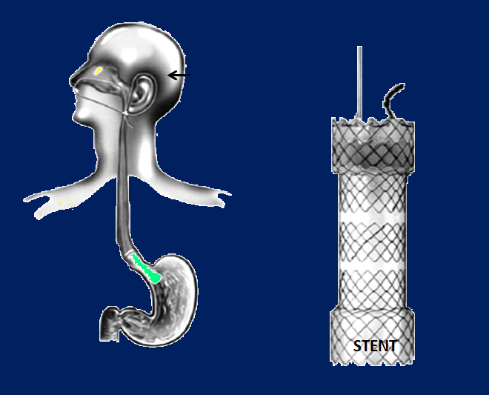
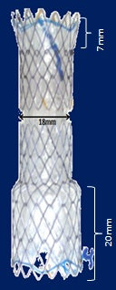
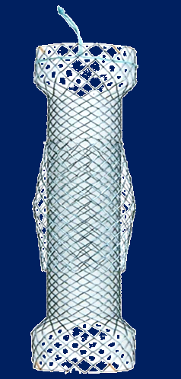
Servikal özofagus ve kardiaözofagial bileşke darlıkları için geliştirilmiş Shim stent ve Niti-S stent
Hastanın kulak kepçesine bağlanan ipek ip
Kapsız bölge
Kaplı bölgeler

Slide 11
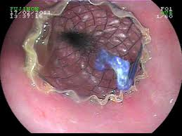
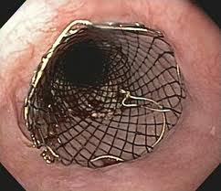
Full covered (Tam kaplı) Uncovered (kapsız veya kısmi kaplı)

Slide 13
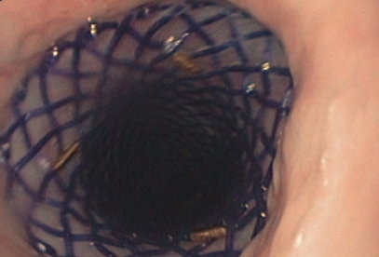
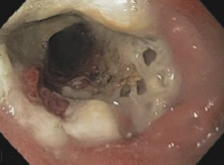
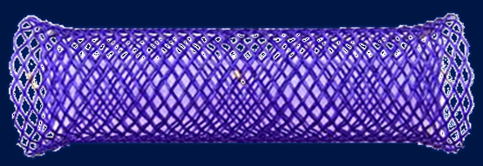
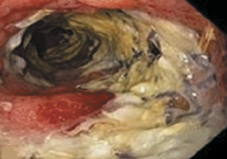
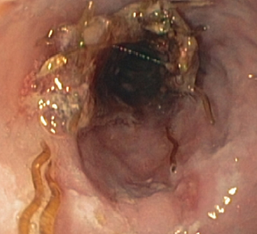
Biodegradable stentler
1.gün
4.hafta
SX-ELLA- BD Biodegradable stent ,
4. haftaya kadar bütünlüğünü korur.
6. haftaya kadar yeterli radial force korunabilir.
8.hafta sonunda %50 oranında erir (Stentte renk değişimi ve kırılma).
Genellikle tam erime 11-12 hafta civarında sağlanır.
Asit erimeyi hızlandırdığından PPI tedavisi uygulanmalıdır.
Stent migrasyonu önemli bir problemdir (%9-77).
8.hafta
11.hafta
Gastrointestinal Endoscopy 2010;72:5

Slide 14
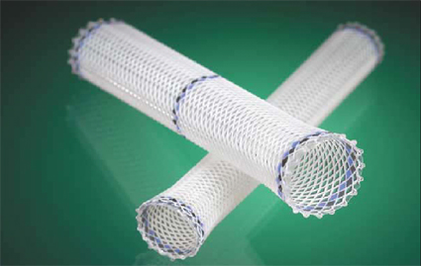
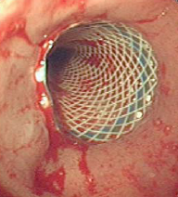
Polyflex stent (Self Expandable Plastic Stent)
- Migrasyon (%50-790) (Özellikle proksimal ve distal striktürlerde)
Stent aplikatörü kalın olduğundan stenting öncesinde
dilatasyon gereksinimi
İşlem öncesinde stentin aplikatöre yüklenme gereksinimi
Stentin çıkarılmasından sonra kalıcı etki %6-39
Siersema PD.Gastrointestinal Endoscopy 2009

Slide 17
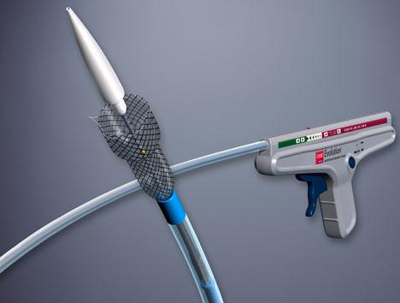

Slide 18
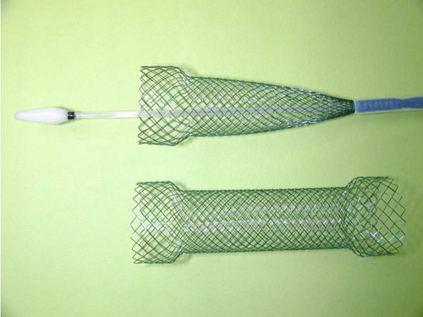
10,5F
TTS (Through The Scope
Self Expandable Metallic Stent)

Slide 19
Özofagusta stenting endikasyonları
Özofagus veya komşu organ tümörlerine bağlı disfajinin palyasyonu
Kalıcı stent uygulaması
Özofagorespiratuar fistüllerin tedavisi
Geçici stent uygulaması
Dilatasyon tedavisine yeterli yanıt alınamayan benign özofagus darlıklarının tedavisi

Slide 20
Özofagus striktürlerinin dağılımı
%
Pari MS, Michael LK.Techniques in Gastrointestinal Endoscopy 2010

Slide 21
Stenting öncesi hazırlık
Hastanın en az 8-12 saatten beri aç olduğundan emin olunması
Hastanın işlem hakkında bilgilendirilmesi ve onay alınması
Hava yolu probleminin olup olmadığının sorgulanması (Trakea invazyonu , aspirasyon vb.)
İV yol açılması
Topikal faringeal anestezi
Bilinçli veya derin sedasyonun sağlanması için gerekli farmakolojik ajanlar
İşlem sırasında solunum yoluna aspirasyonun önlenmesi için gerekli önlemin alınması

Slide 22
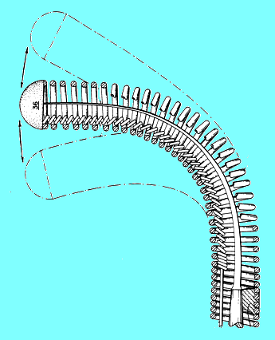
Stenting için gerekli malzemeler
Gastroskop ( + Varsa pediatrik gastroskop)
Kılavuz tel (Guide wire) (Tercihan Spring Tipped)
Fluoroscopy (Tecrübeli endoskopistle,uygun vakalarda ve TTS kullanımında gerekmeyebilir)
Uygun boyda ve özellikte stent (Dar segmentten 4cm daha uzun)
Stenting öncesinde gerekebilecek olası bir dilatasyonda kullanılması için TTS balon veya Savary dilatör
Grasping forceps ve polipektomi snare
İyotlu kontrast madde, 20cc ve 60cc lik enjektörler, radyoopak marker (x2), irrigasyon için steril SF
(Gastroenterolog skleroterapi iğnesi veya hemoklip vb. isteyebilir)
Kaydırıcı jel, eldiven, kurşun önlük

Slide 23
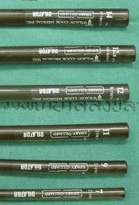
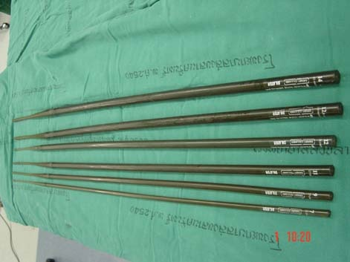
Savary-Gilliard dilatör

Slide 24
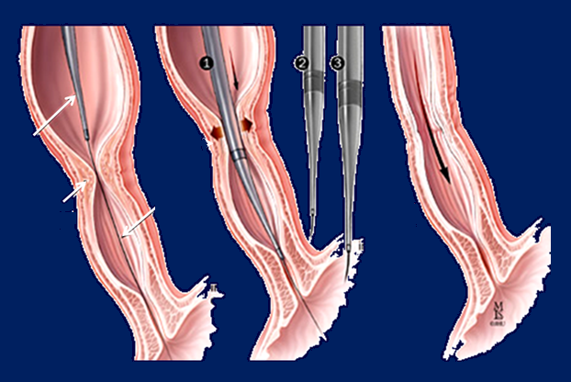
Savary – Gilliard dilatörle tedavi
Savary dilatör
Guide wire
Dar segment

Slide 25
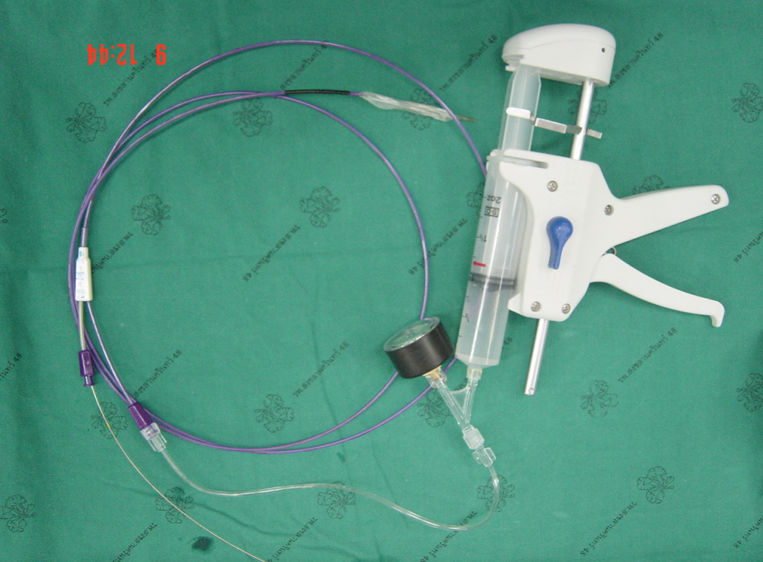
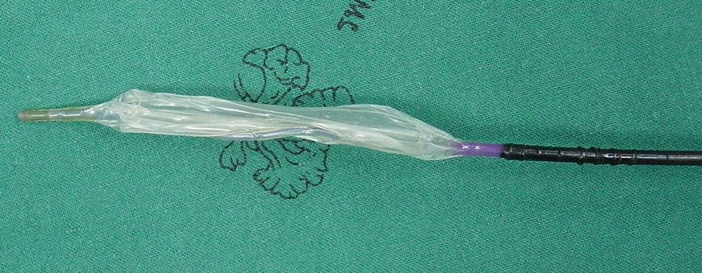
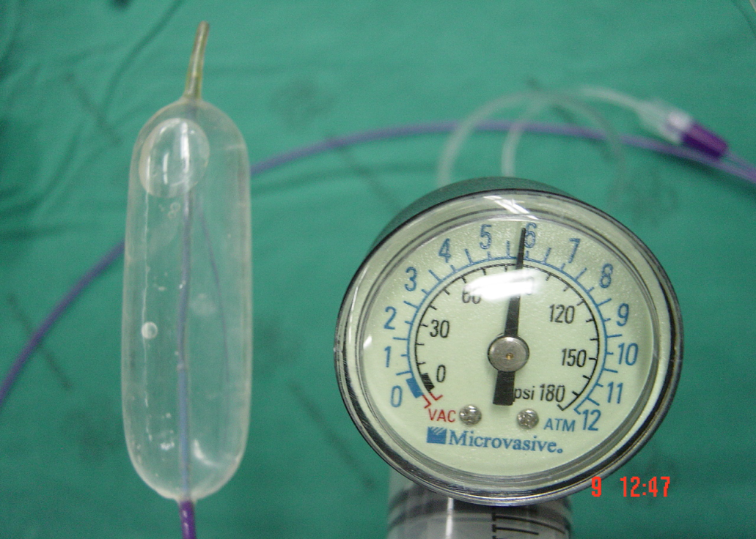
TTS balon

Slide 26
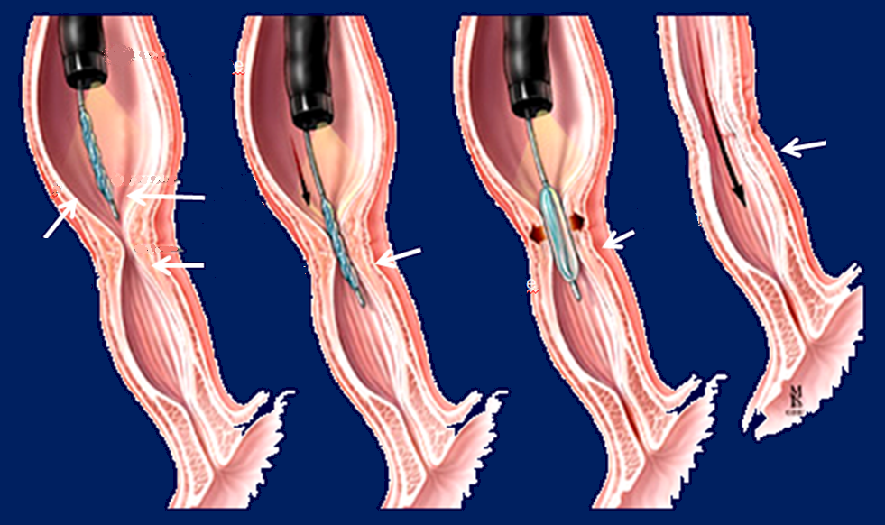
Özofagus darlıklarında TTS (Through-the-scope ) dilatasyon tekniği
Dilate striktür
Balon dilatör
Dilatasyon
Dar segmentte balon
Dilate özofagus
Özofagusta striktür

Slide 27
Longidutinal force
R
Radial force
R
Radial force
TTS Balon
14
Savary-Gilliard

Slide 28
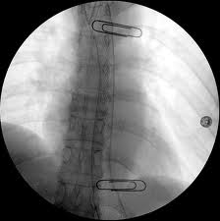
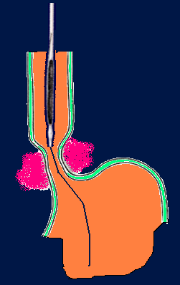
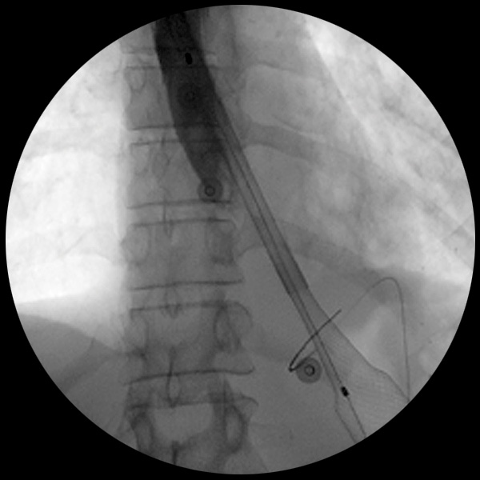
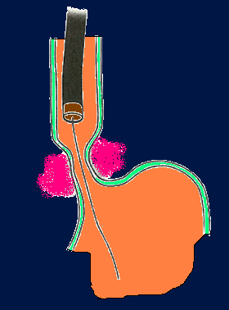
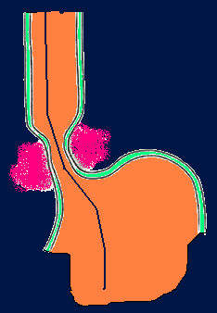

Slide 29
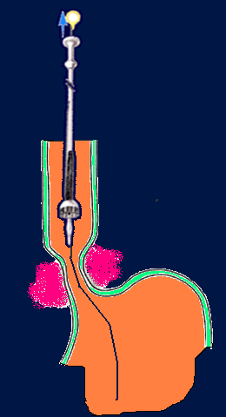
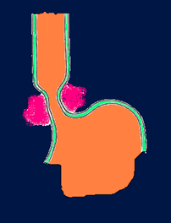
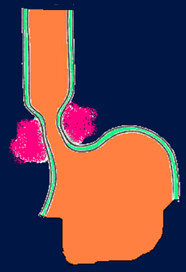

Slide 30
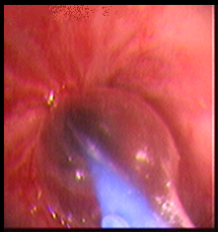
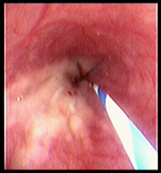
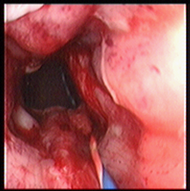
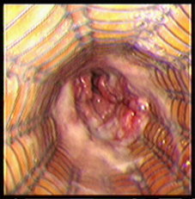
Özofagus darlıklarında balon dilatasyonu ve stenting
1
2
3
4

Slide 32
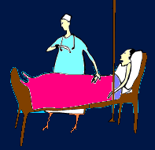
Stenting sonrasında;
Hasta işlem sonrasında 60dk kadar vital fonksiyonları izlenmek üzere derlemede tutulmalı ve yatak başı yükseltilerek yatırılmalıdır.
İlk 24 saat sıvı gıdalarla, daha sonra sıvı ve yarı katı gıdalarla beslenmesi tavsiye edilmeli, sonrasında da katı gıdaları iyice çiğneyerek yutması öğütlenmelidir. Öğün sonrasında maden suyu ve cocacola vb. gazlı içeceklerin tüketimi stentin temizlenmesinde yardımcı olabilir.

Slide 33
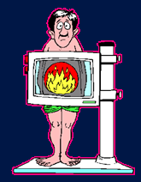
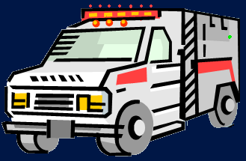
Stenting sonrasında;
Gastroözofagial bileşkeye stent yerleştirilen hastalar reflü ve aspirasyon riskine karşı bilgilendirilmeli ve gerekli tavsiyeler verilmelidir.
Disfaji, hematemez, melana, aşırı göğüs ağrısı ve nefes darlığı olduğunda vakit kaybetmeden hastaneye başvurması konusunda uyarılmalıdır.

Slide 34
Stenting komplikasyonları
Göğüs ağrısı (%5 inde şiddetli)
Perforasyon (%5)
Kanama (%3-5)
Tümör overgrowth (%30-50)
Gastroözofagial reflü (%1-2 şiddetli)
Aspirasyon (%5)
Migrasyon (%10-70) (Stent tipine bağlı)

Slide 35
